Slide 1


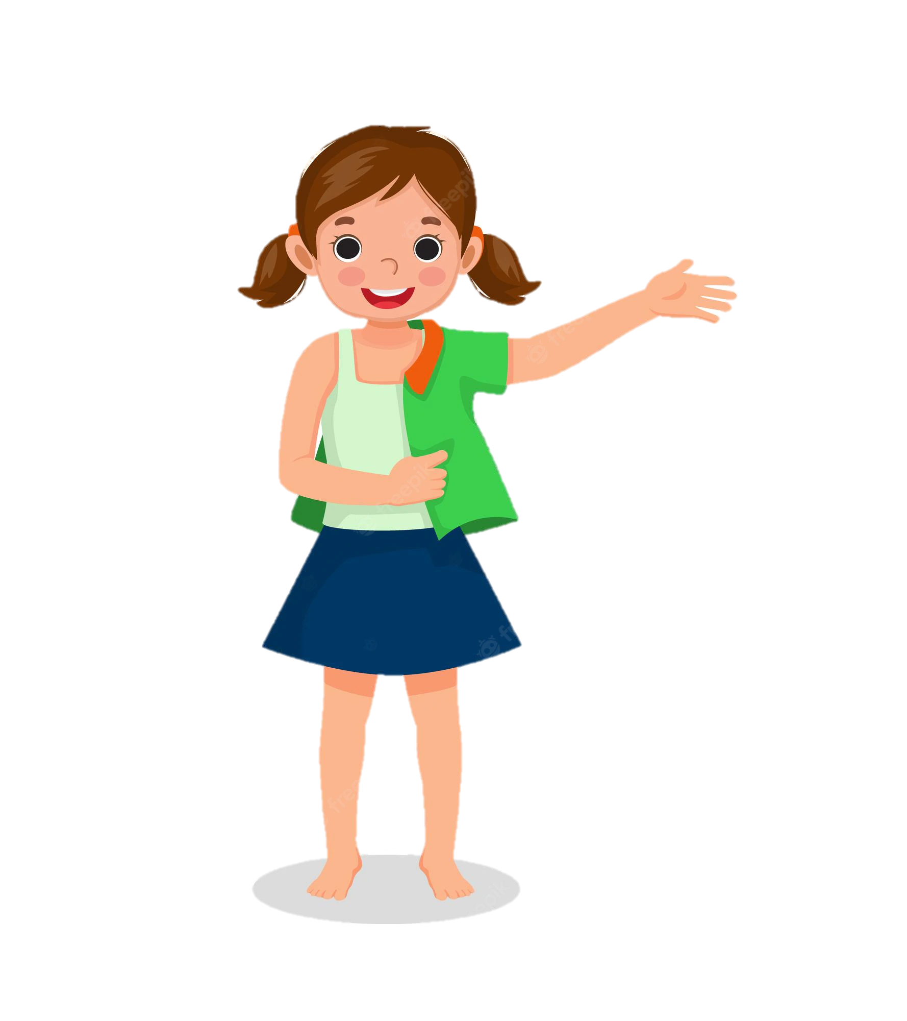
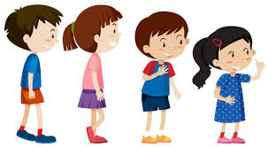
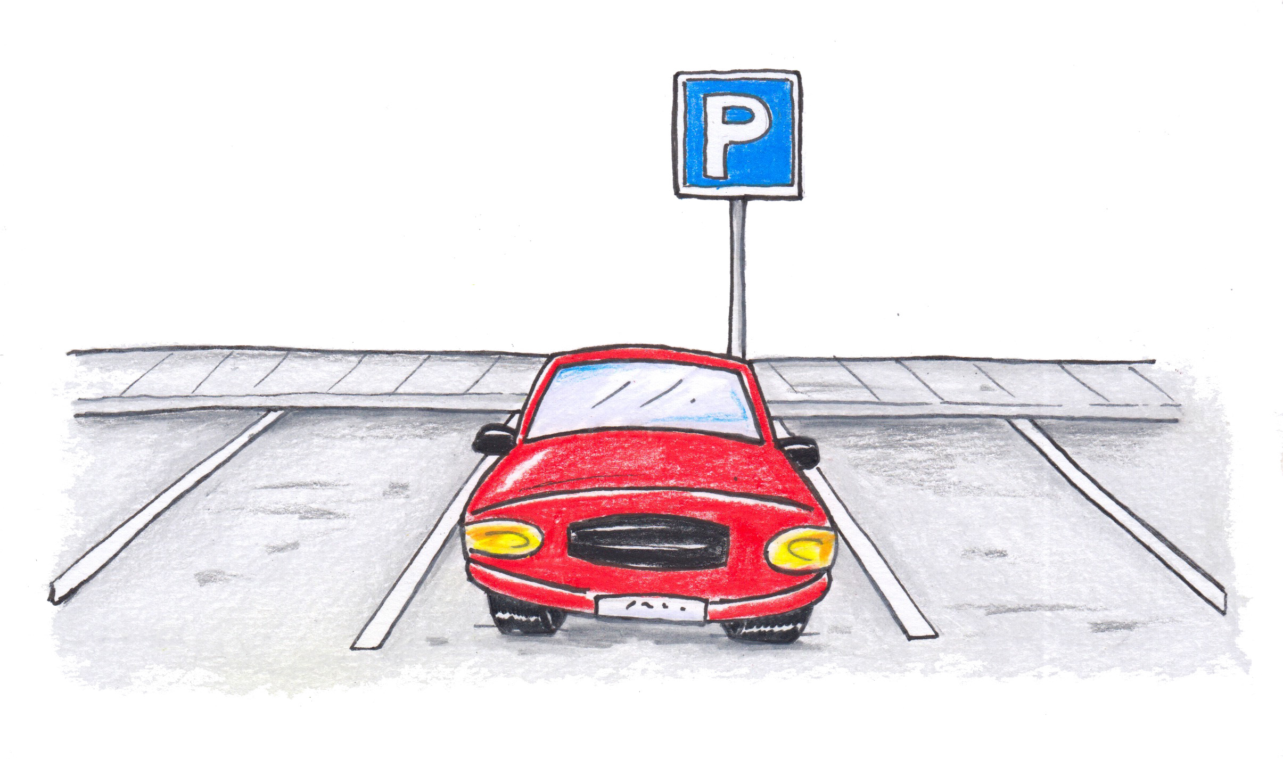

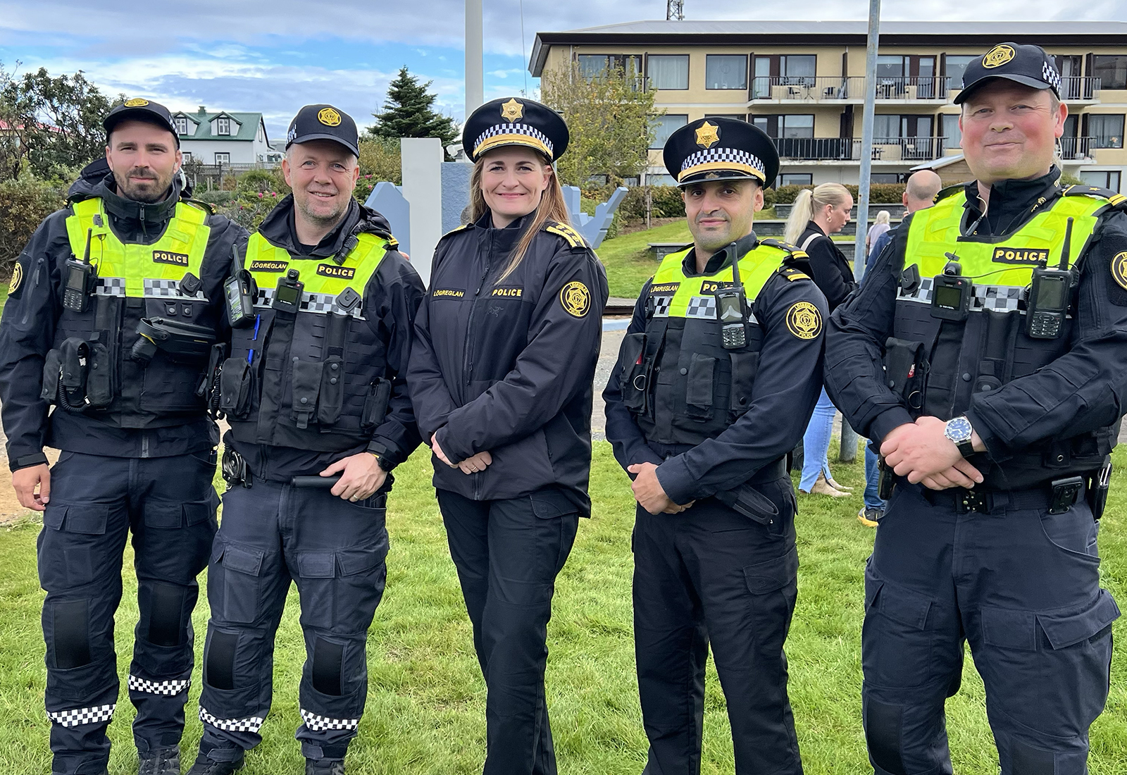
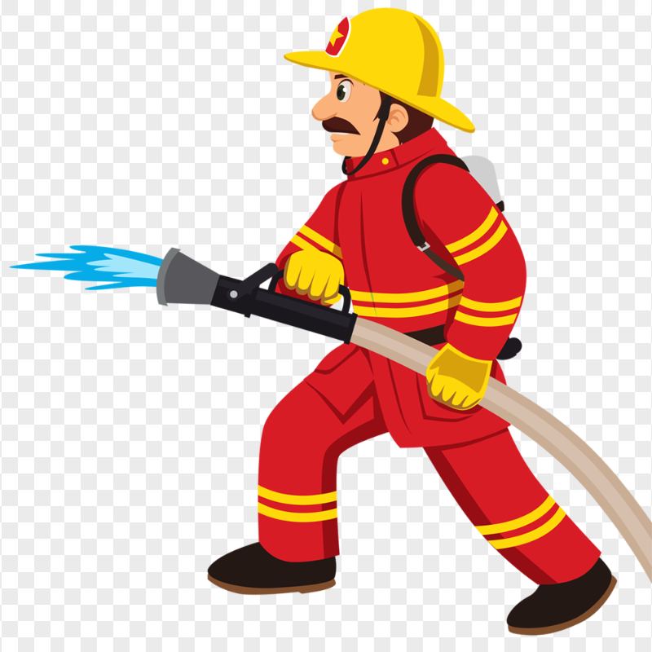

Brunaæfing
Á brunaæfingu þá æfum við okkur í að það komi plat eldur. Það mun heyrast í brunabjöllunni. Kannski finnst okkur það hátt og óþægilegt. Það er allt í lagi þegar brunabjallan hringir. Við erum bara að æfa okkur.
Við förum saman með kennara í stafrófsröð og förum á bílastæðið fyrir framan skólann.
Ég þarf ekki að vera hrædd/ur þegar bjallan hringir, við erum bara að æfa okkur.
Löggan og slökkviliðið koma til okkar, þau eru líka að æfa sig.
Það er gaman að vera með á brunaæfingu.

